Slide 1
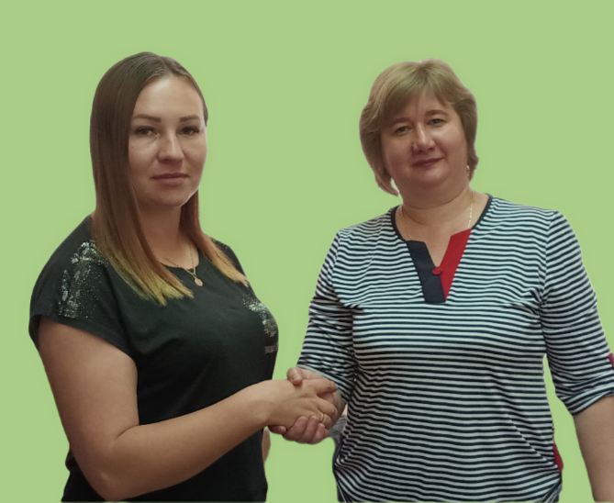
Муниципальное бюджетное дошкольное образовательное учреждение «Центр развития ребенка – детский сад №6»
ПРОЕКТ
по развитию системы
наставничества
«Навстречу профессии»
Автор:
старший воспитатель МБДОУ «Црр – д/с №6»
Мартынова Людмила Викторовна

Slide 2
Цель: Оказать помощь наставляемым в повышении уровня профессионального мастерства и квалификации, обобщении передового педагогического опыта, адаптации к коллективу коллег, детей, родителей.
Задачи:
1. Обеспечение теоретической и методической поддержки наставляемым.
2. Стимулирование повышения теоретического и методического уровня педагогов, овладения современными технологиями.
3. Проведение мониторинга результативности работы образовательной деятельности по данному направлению.
Прогнозируемые результаты:
Молодой педагог приобретет теоретические знания и практические навыки, необходимые для педагогической работы по занимаемой должности «воспитатель»;
- выработает умения применять теоретические знания в конкретной практической работе.

Slide 3
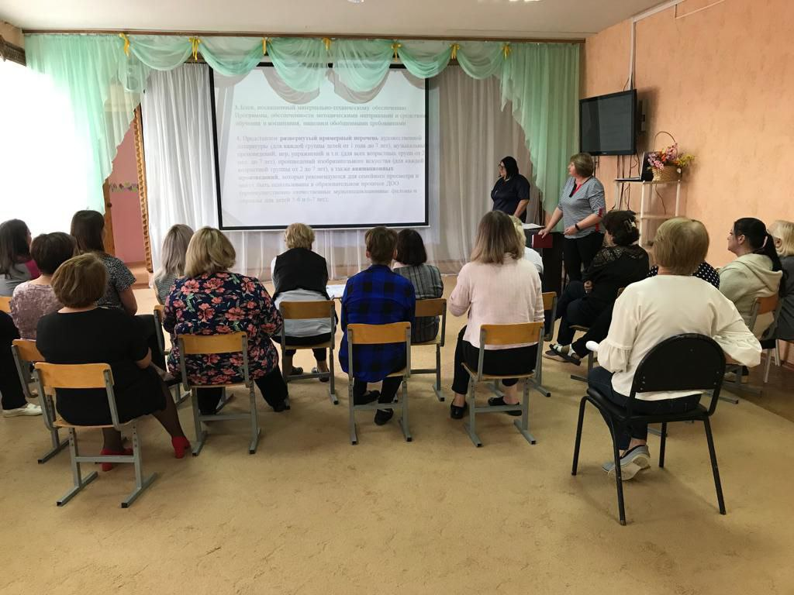
Этапы реализации проекта
1. Подготовительный этап:
Отбор кандидатов на роль наставника.
Обсуждение профессиональных интересов наставляемого, выявление проблем путем бесед, просмотров образовательной деятельности, режимных моментов.
Составление персонализированной программы наставничества, индивидуального плана наставничества.

Slide 4
Этапы реализации проекта
2. Основной этап:
Взаимопосещение образовательной деятельности. Выход к наставляемому для проведения совместных занятий, мероприятий с детьми.
Работа с наставляемым по формированию опыта работа. Рекомендации по выбору темы самообразования
Работа с основной документацией воспитателя.
Работа с родителями воспитанников.
Взаимодействие со специалистами.
Работа по созданию РППС в группе.
Проектная деятельность.
Конкурсное движение.

Slide 5
Этапы реализации проекта
3. Заключительный этап (аналитический):
Подведение итогов проекта.
Мониторинг результативности работы

Slide 6
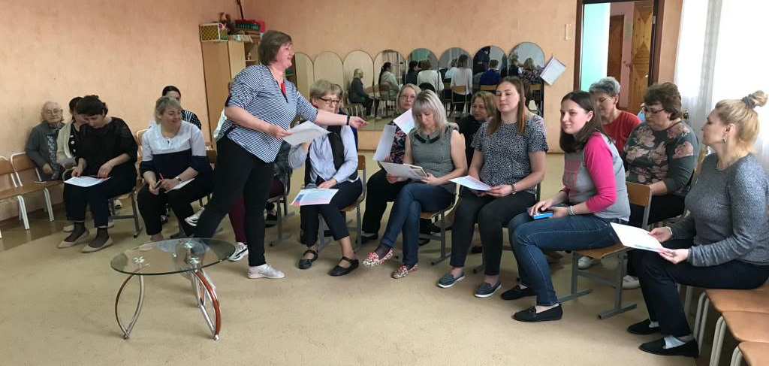
Реализация проекта (подготовка)
Отбор кандидатов на роль наставника проводилась на педагогическом совете.
Учитывалось:
Опыт педагогической деятельности
Заслуги кандидатов ( участие в конкурсах профессионального мастерства)
Желание и готовность передать опыт молодым специалистам.

Slide 7
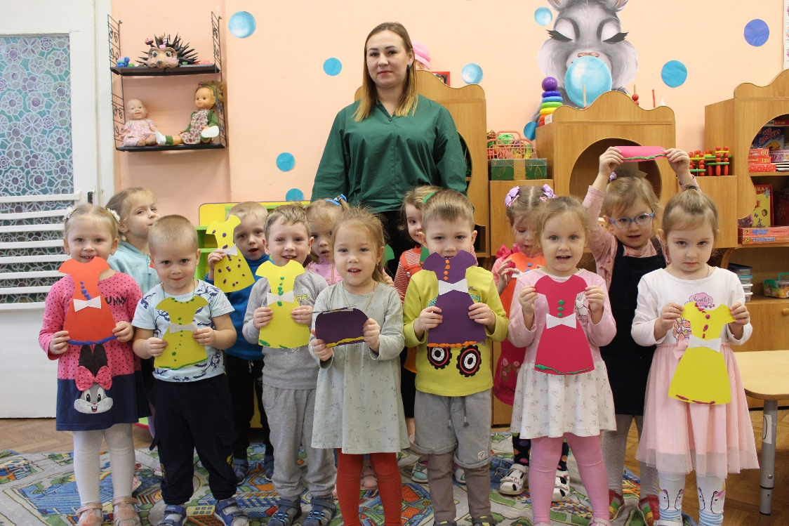
Реализация проекта (начало работы)
Проведены беседы с наставляемым, выявлены основные трудности в работе (особенности проведения занятий, режимных моментов, ведение основной документации воспитателя, эффективное взаимодействие с родителями и специалистами ДОО)
Определена совместная программа работы наставника с молодым специалистом.

Slide 8
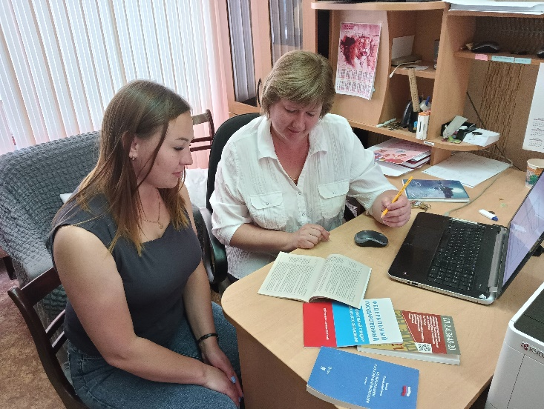
Реализация проекта (работа с наставляемым)
Знакомство с нормативно-правовой базой.
- Консультация «Нормативно-правовая база для ДОО». Молодой педагог получил знания об использовании в работе документов «Закон об образовании», «Семейный кодекс», ФЗ «Об основных гарантиях прав ребенка», «Конвенция о правах ребенка», СанПин.
Данные документы переданы для использования в работе молодому специалисту.
2. Оказание помощи в составлении плана воспитательно-образовательной работы
Педагог получил рекомендации по ведению основной документации. Совместно составлен ежедневный план работы на неделю, перспективный план на месяц.
Для использования в работе педагог получил методические пособия рекомендуемые Программой.
Проведена консультация об использовании Программы в работе воспитателя.

Slide 9
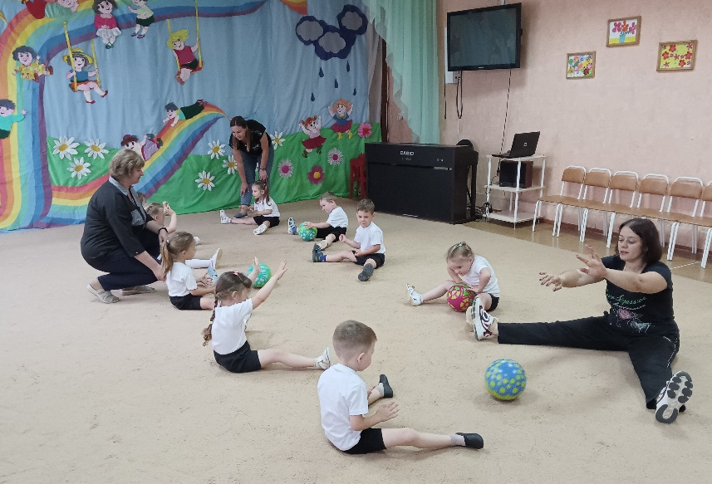
Реализация проекта (работа с наставляемым)
3. Выход к наставляемому для проведения совместных занятий, мероприятий с детьми.
Работа организована в форме сотрудничества, главной целью которой было не проверить умение организовать работу с детьми молодого педагога, а на собственном примере показать какие приемы можно использовать в той или иной деятельности, чтобы сделать ее более насыщенной и интересной.
Совместно проведены:
утренняя гимнастика
Занятия ( по пяти образовательным областям)
Прогулка
Гимнастика после сна (закаливающие процедуры)
Организация игровой деятельности во второй половине дня (сюжетно-ролевая игра)
В ходе работы появилась необходимость составления картотеки прогулок, что облегчило педагогу планирование прогулок.

Slide 10
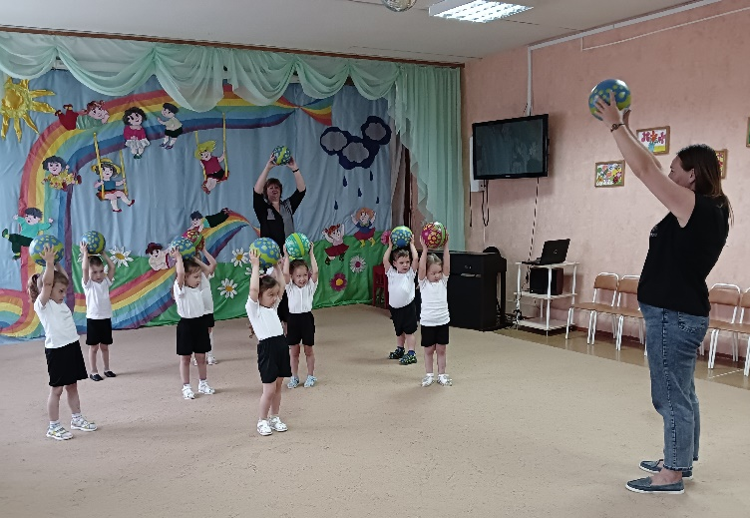
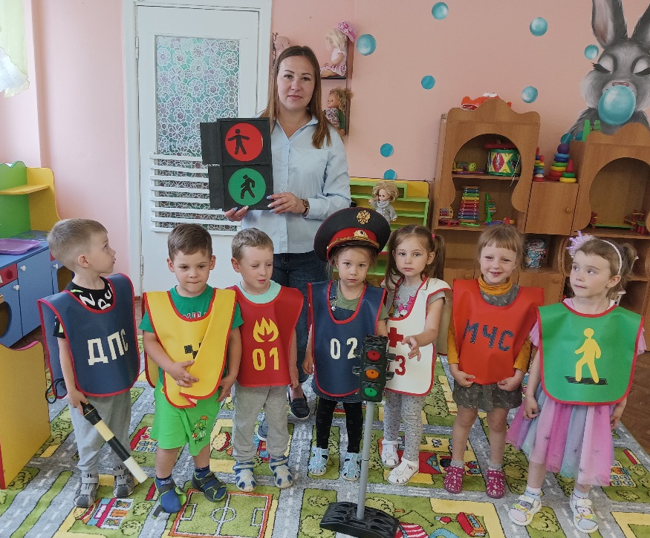
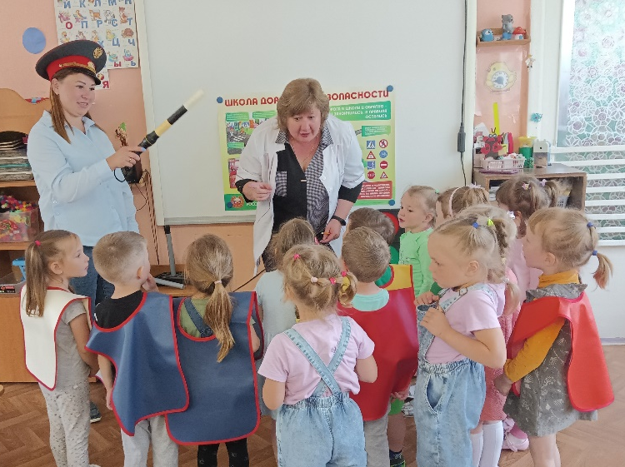
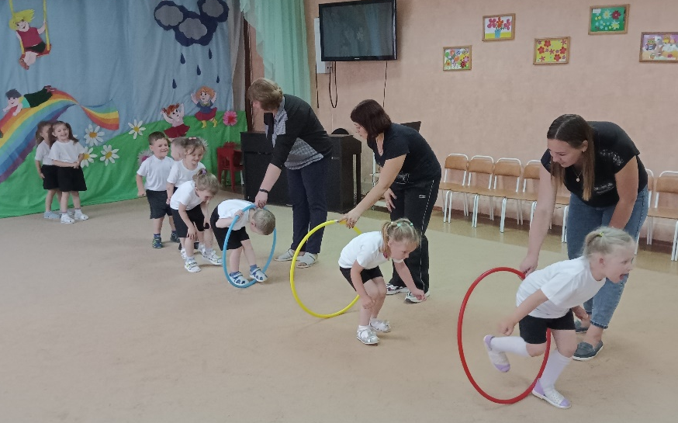
Реализация проекта (работа с наставляемым)

Slide 11
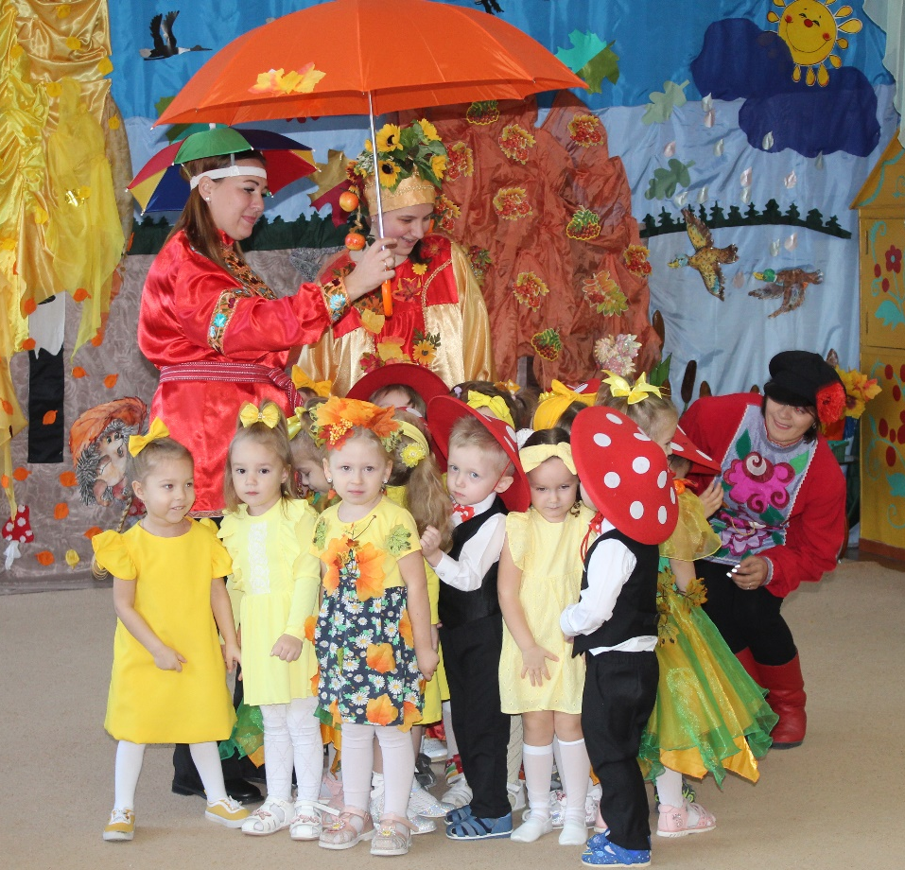
Реализация проекта (работа с наставляемым)
4. Взаимодействие со специалистами (инструктор по физической культуре, музыкальный руководитель)
- Занятия (физическая культура, музыкальное)
- Проведение мероприятий (утренники, спортиные праздники, развлечения, досуги)
Молодой специалист получил необходимую информацию о своей роли при проведении совместных занятий со специалистами.
Проведены мастер-классы, репетиции, тренинги с целью включения педагога в совместные мероприятия

Slide 12
Реализация проекта (работа с наставляемым)
5. Работа с родителями воспитанников.
Педагог получил знания по следующим направлениям работы с родителями:
Подготовка и проведение родительского собрания
Индивидуальное консультирование родителей
Общение в социальных сетях
Наглядно-информационная работа
Проведены консультации: «Особенности взаимодействия с родителями», «Речевой этикет», «Как выйти из конфликтной ситуации».
Совместно проведены: круглый стол с родителями «Детский сад и семья», мастер-класс «Физическое развитие детей дошкольного возраста. Упражнения на укрепление мышц спины. Профилактика плоскостопия у детей» (совместно с инструктором по ФК).

Slide 13
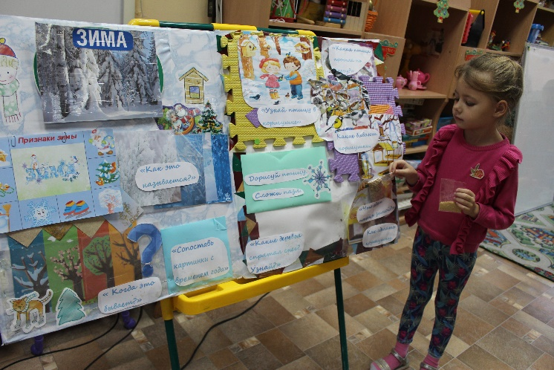
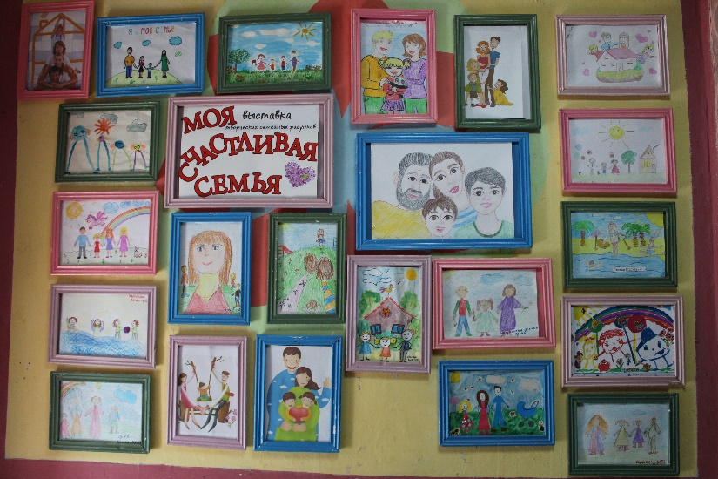
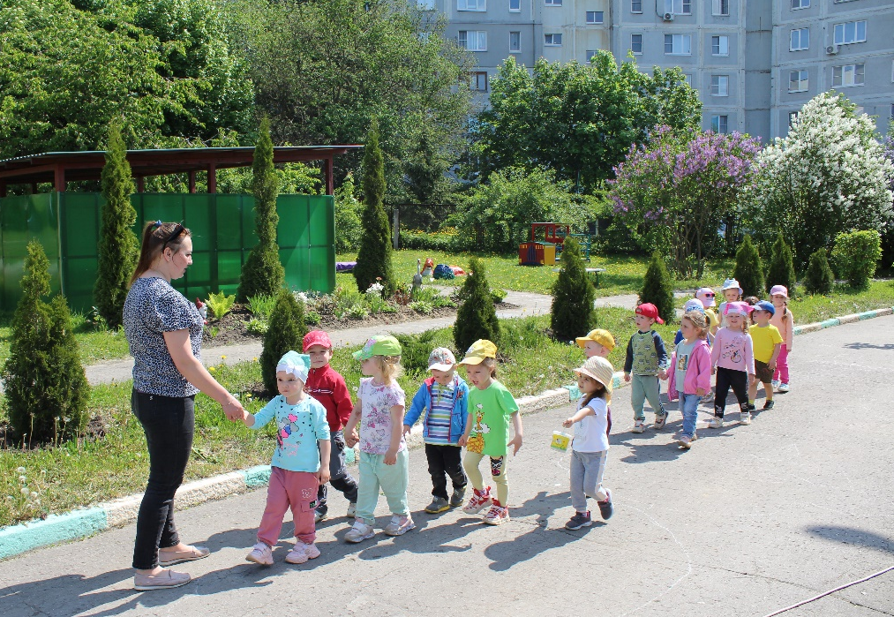
Реализация проекта (работа с наставляемым)

Slide 14
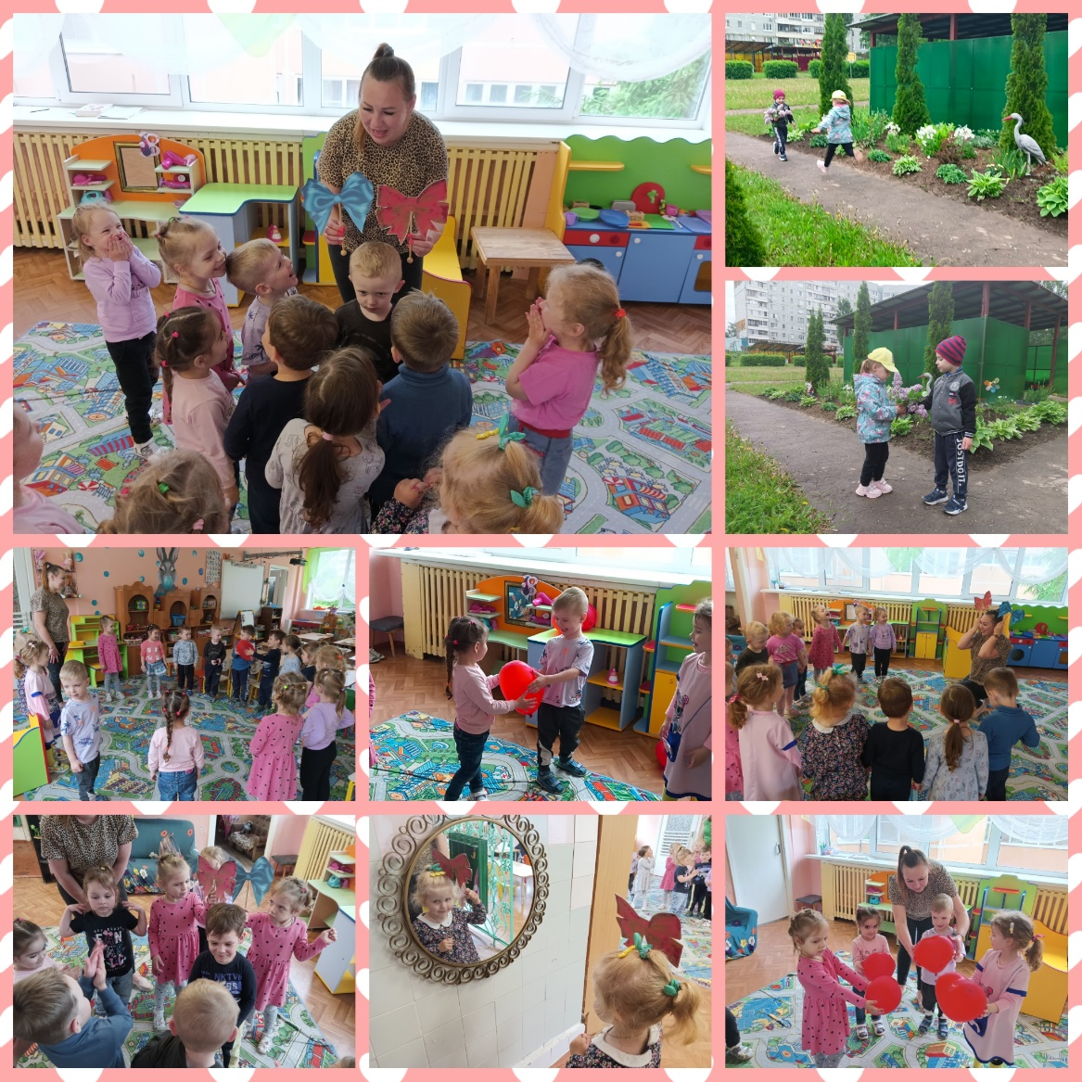
Реализация проекта (работа с наставляемым)
6. Проектная деятельность.
Оказана помощь по внедрению долгосрочного коммуникативного проекта для детей младшей группы «Нам весело вместе».

Slide 15
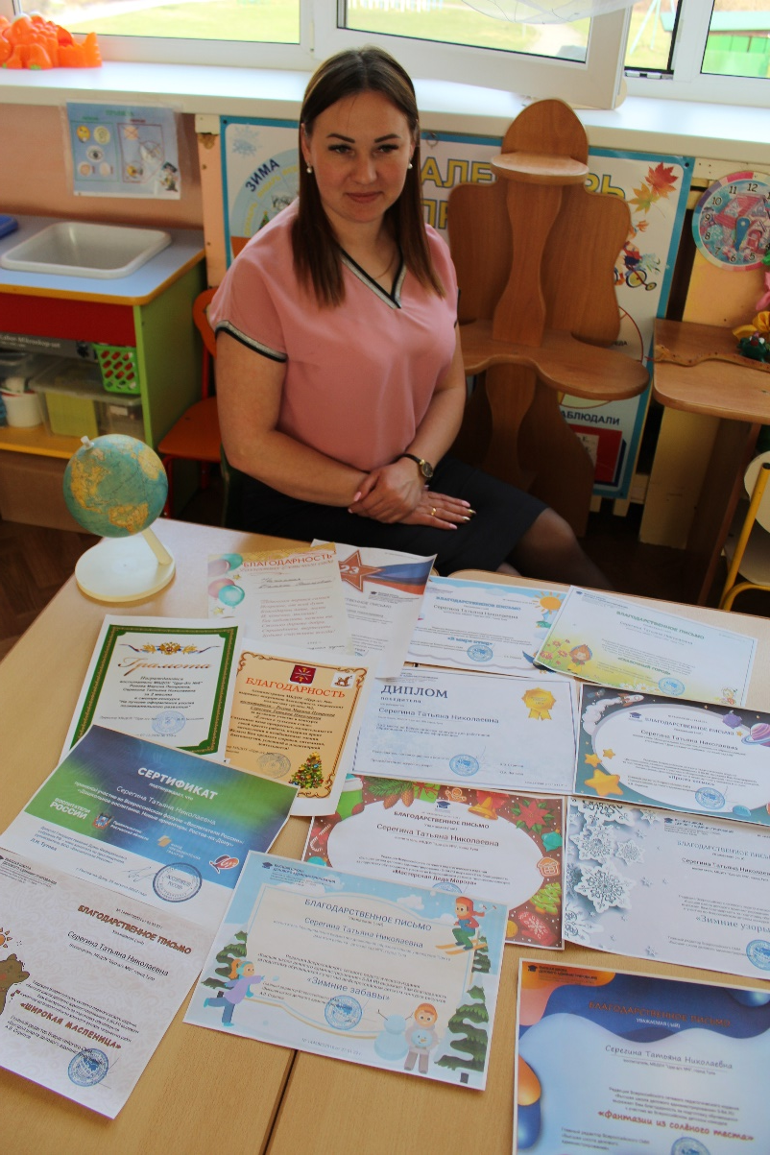
Реализация проекта (работа с наставляемым)
6. Конкурсное движение
В течение года педагог принимал участие в конкурсах различного уровня.
Воспитанники, также проявляли свои способности в творческих конкурсах.

Slide 16
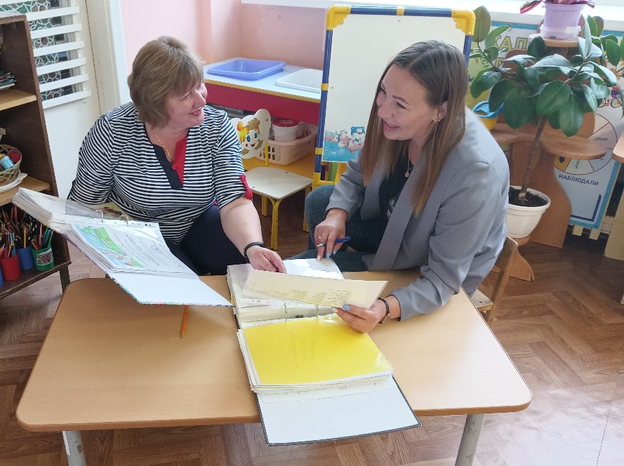
Реализация проекта (работа с наставляемым)
7. Работа с наставляемым по формированию опыта работа. Рекомендации по выбору темы самообразования.
На основе интересов наставляемого была определена тема самообразования, проведена работа по накоплению и формированию опыта педагогической работы.
Сформирован и внедрен опыт работы на тему: «Патриотическое воспитание детей дошкольного возраста в процессе различных видов детской деятельности».

Slide 17
Итоги проекта
Благодаря реализации проекта наставничества молодой педагог овладел навыками педагогической деятельности, научился оформлять и вести документацию воспитателя. Сформированы навыки взаимодействия с родителями воспитанников и коллегами.
Ведется работа по обобщению опыта работы, педагог активно занимается самообразованием. Большое внимание уделяется оформлению РППС.
Подведены итоги коммуникативного проекта «Нам весело вместе!». Проект доказал свою актуальность, помог эффективно развивать познавательную сферу, расширить кругозор ребенка на базе ближайшего окружения, создать условия для развития самостоятельной познавательной деятельности, а также способствовал установлению благоприятного эмоционального климата в детском коллективе.
Благодаря участию в конкурсах воспитатель и воспитанники стали победителями и призерами региональных и всероссийских конкурсов.
Начинающий педагог стал увереннее чувствовать себя в коллективе, а главное появился интерес к профессии воспитателя. Об этом и не только см.
Визитная карточка наставляемого

Slide 18
СПАСИБО ЗА ВНИМАНИЕ!

